Slide 1
SCHERE STEIN PAPIER
DV-Projekt SS 22
Team 1
Leon Albrecht, Jonas Zimmermann, Burak Dogruöz, Adham Sino, Melih Aslan

Slide 2
Inhaltsverzeichnis
Entwicklung und Probleme
Grundsätzliche Informationen
Spiel-Erklärung/Aufbau
Programm/Code
Fazit

Slide 3
Entwicklung und Probleme
Da wir uns final für Schere, Stein, Papier entschieden haben, war klar wir konnten kein Basic Spiel machen, sondern Features hinzufügen
Schritt für Schritt kamen wir unserem Ziel immer näher
Die Kommunikation bei diesem Projekt war besonders wichtig, als auch die Zuverlässigkeit
Probleme gab es folgende:
anfangs Verständnis der Programme
gleichzeitige Zusammenarbeit
Server für den duo-Modus

Slide 4
Grundsätzliche Informationen
Altersempfehlung: 5-99
Voraussetzungen: PC/Laptop
Ggfs: Internetverbindung

Slide 5
Anzahl der Runden
Best of 3: Derjenige, der aus 3 Spielen mehr Spiele für sich entscheiden kann, gewinnt.
Best of 5: Derjenige, der aus 5 Spielen mehr Spiele für sich entscheiden kann, gewinnt.
Best of 7: Derjenige, der aus 7 Spielen mehr Spiele für sich entscheiden kann, gewinnt.

Slide 6
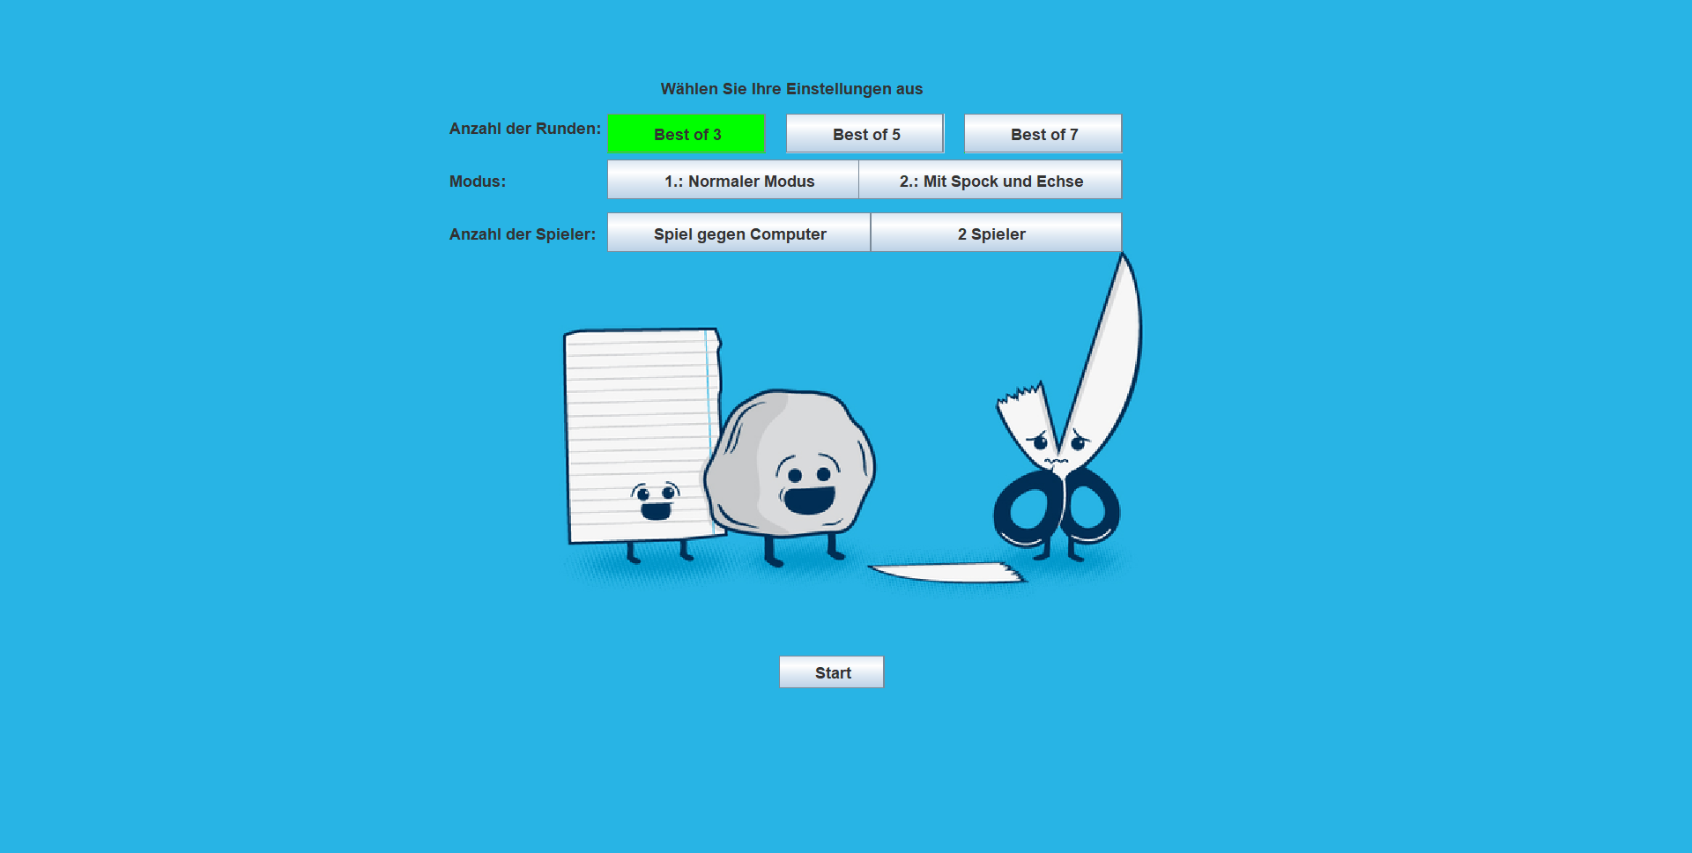
Anzahl der Runden

Slide 7
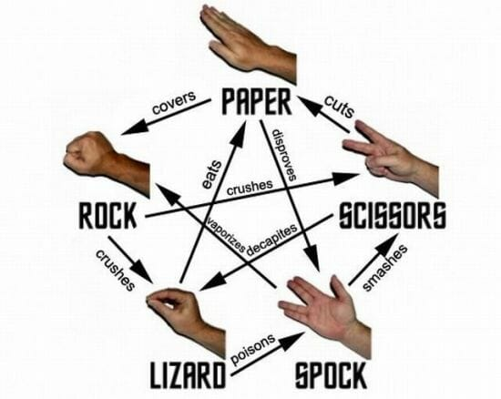
Modus
1: Normaler Modus:
Schere > Papier
Stein > Schere
Papier > Stein
2: Mit Spock und Echse:
Schere > Echse
Stein > Echse
Papier > Spock
Spock > Schere
Spock > Stein
Echse > Spock
Echse > Papier

Slide 8
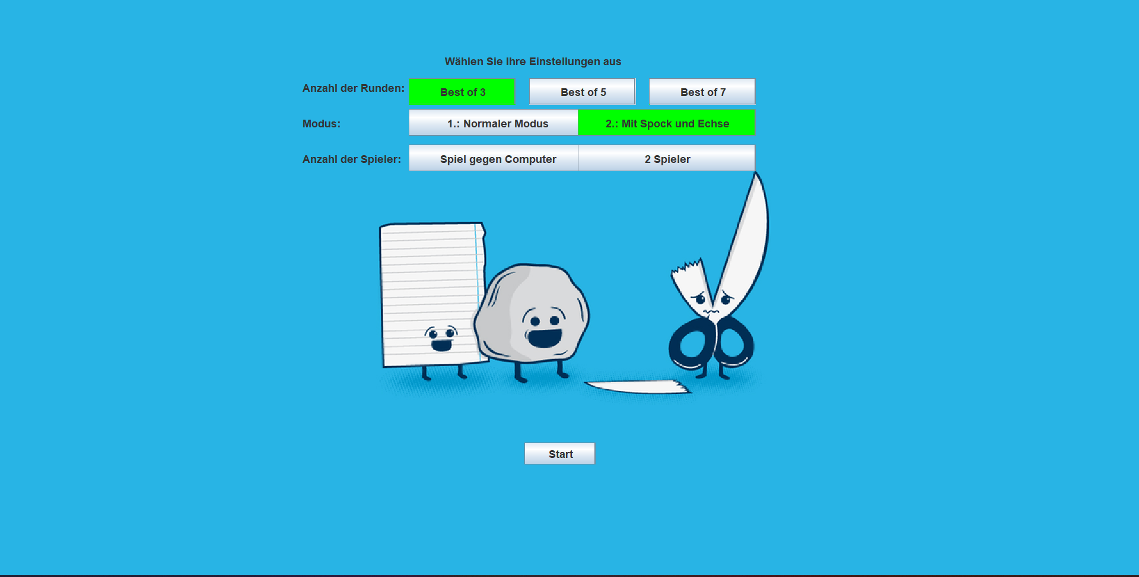
Modus

Slide 9
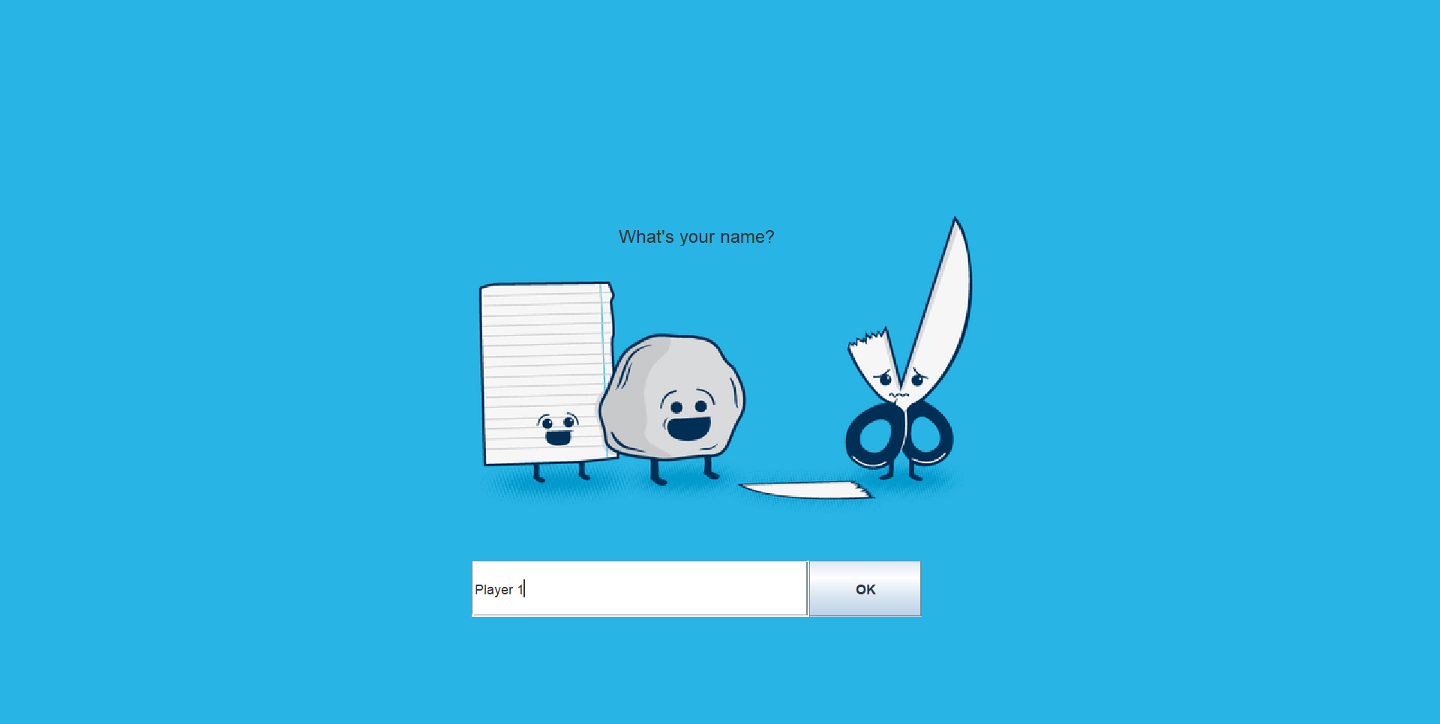
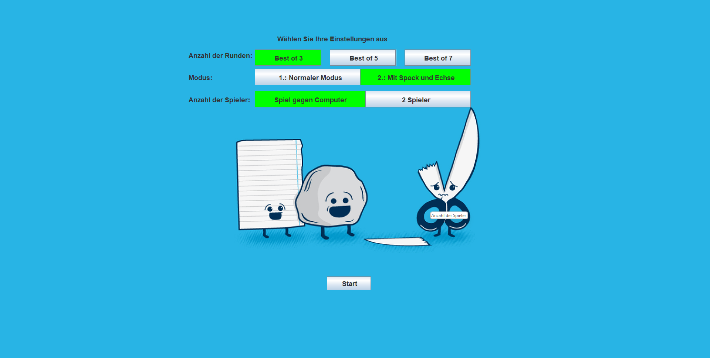
Anzahl der Spieler
Spiel gegen Computer
duo-Modus

Slide 10
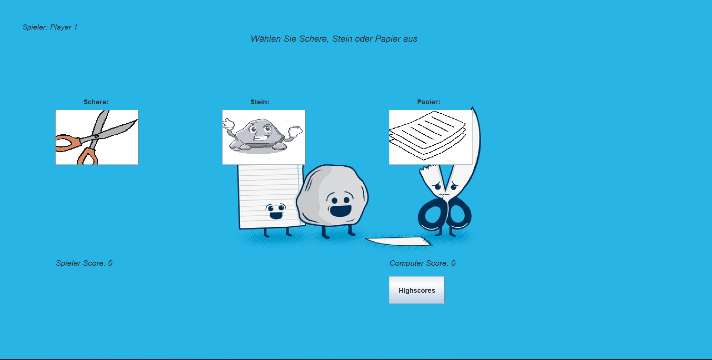
Normaler Modus

Slide 11
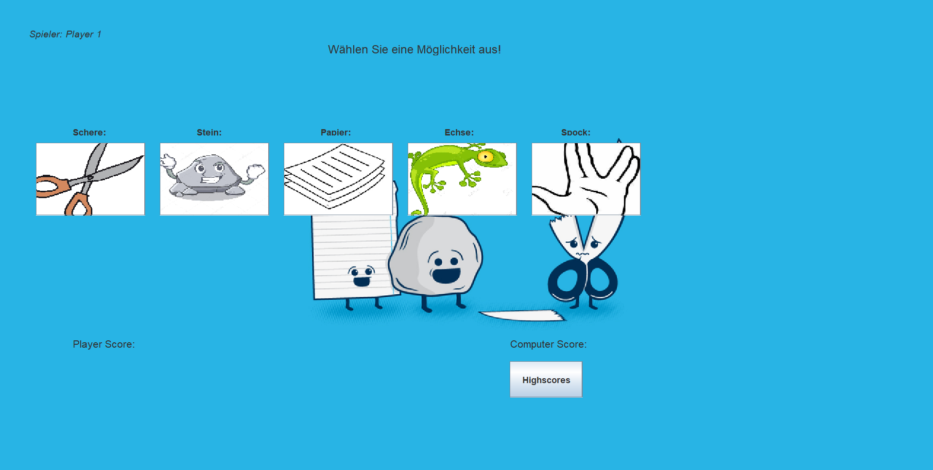
Mit Spock und Echse

Slide 12
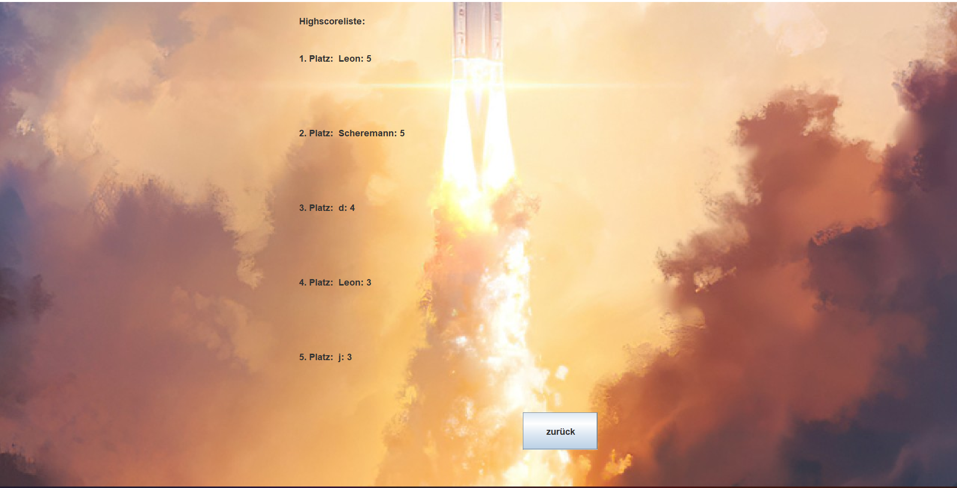
Highscore

Slide 13
Soundeffekte
Im Spiel sind verschiedene Sounds zu verschiedenen Ausgangssituationen enthalten:
Hintergrundmusik
klick Sounds (button)
unterschiedliche Sounds bei Sieg/Niederlage/Unentschieden

Slide 14
Programm zeigen

Slide 15
Fazit

